Slide 1


Porovnanie spracovania 3D dát analytickými metódami a neurónovými sieťami
Autor práce: Maroš Kocúr
Študijný program: robotika a kybernetika
Vedúci práce: Ing. Miroslav Kohút

Slide 2
Ciele práce
Motivácia práce
Zvyšená potreba vedieť pracovať s 3D dátami
Optimalizovanie procesov a skladov
Rekonštrukcia 3D dát
Analyzovanie práce s 3D dátami
Naštudovať si algoritmus RANSAC a rozširenie pomocou neurónovej siete
Implementovať zvolené algoritmy
Otestovať na 3D dátach

Slide 3
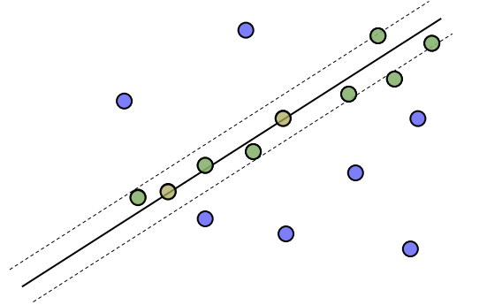
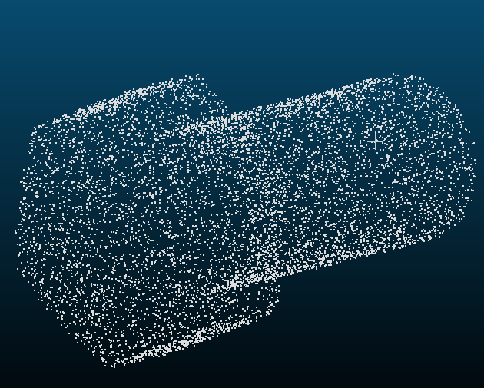
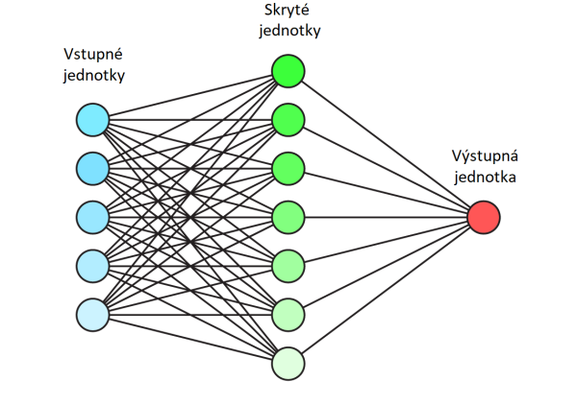
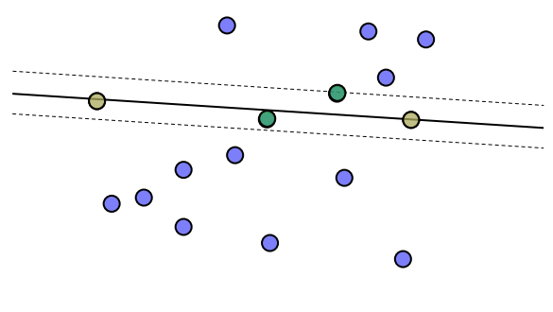
Uvedenie do problematiky
RANSAC
Point Cloud
Neurónové siete

Slide 4
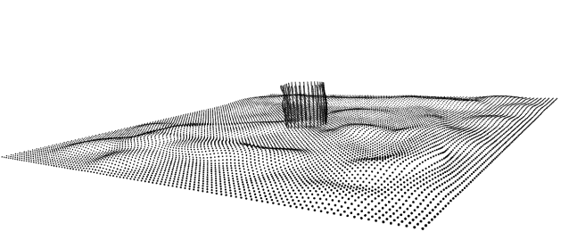
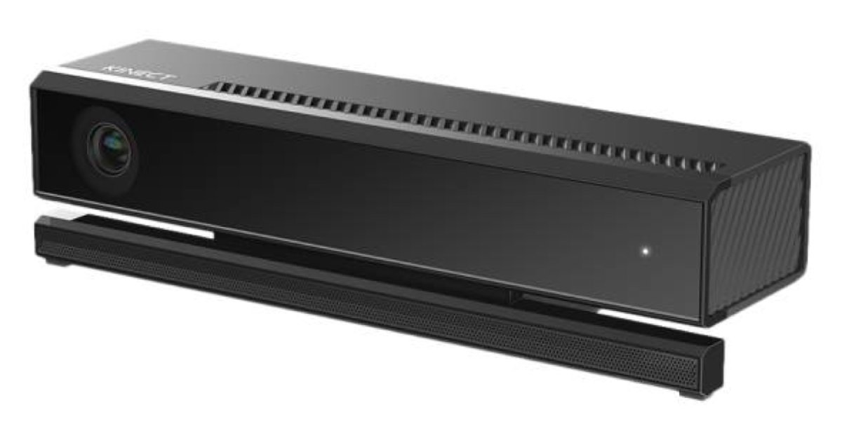
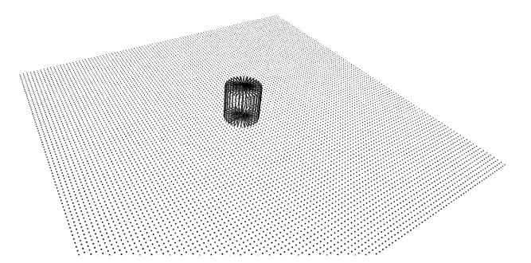
Vstupné dáta

Slide 5
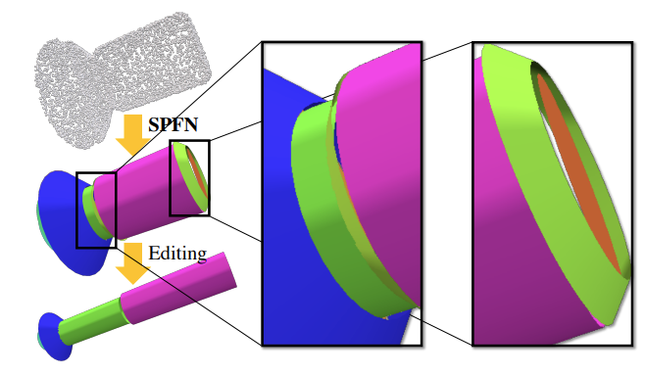

Vybrané implementácie
Analytická metóda
PCL
Metóda použitím neurónových sieti
NG-RANSAC
SPFN

Slide 6
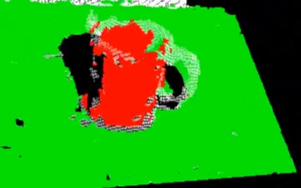
PCL
Odfiltruje vzdialené body
Odhadne normály
Nájde rovinu
Nájde tvar

Slide 7
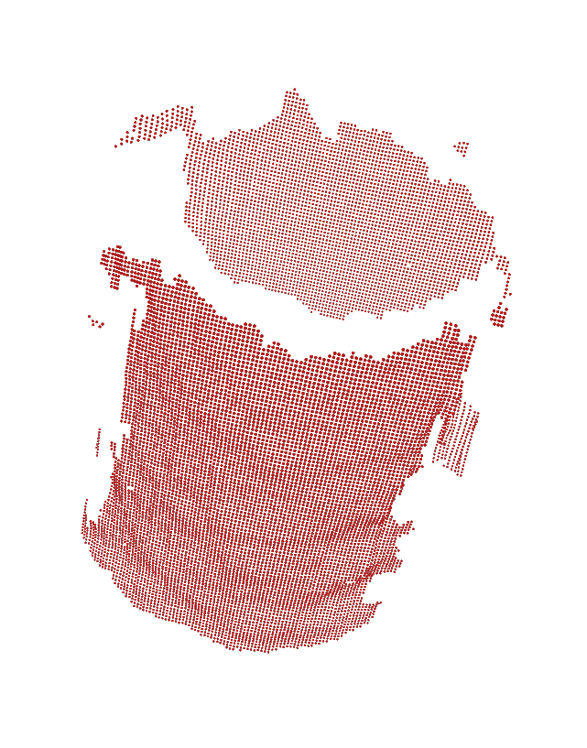
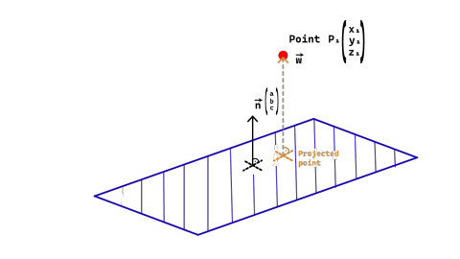
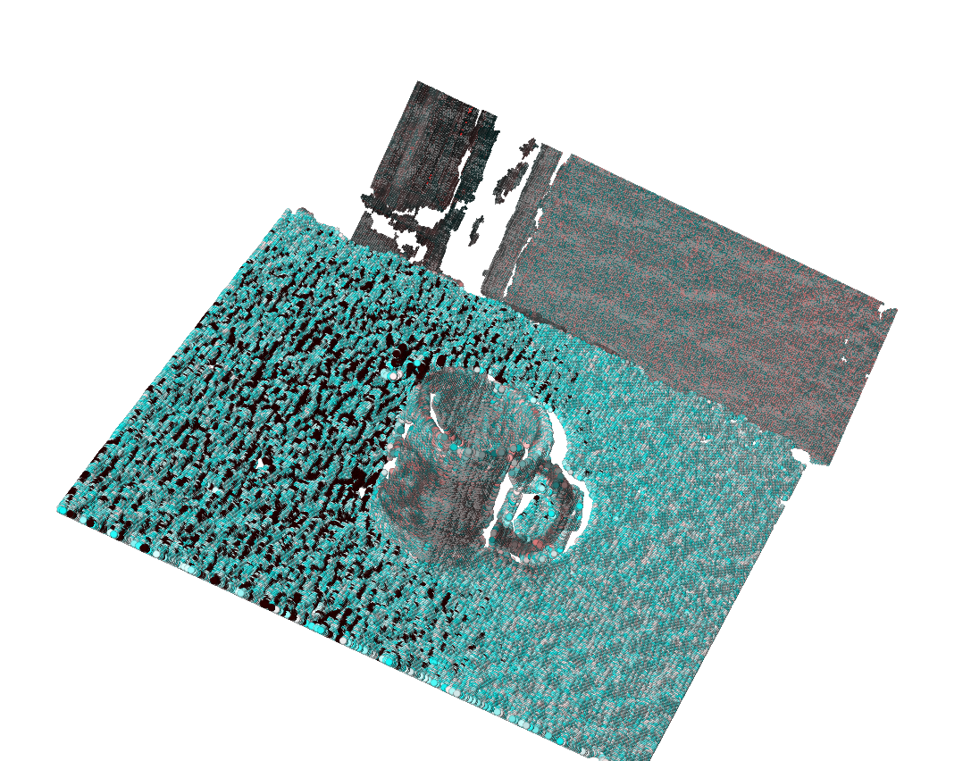
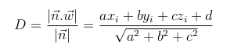
Analytická metóda pomocou PCL

Slide 8
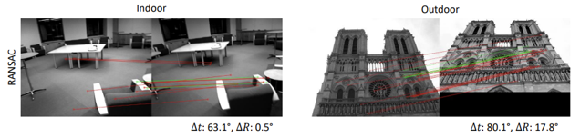
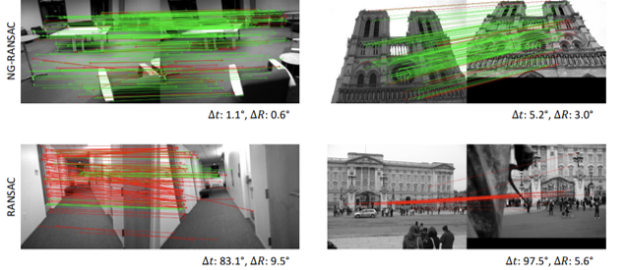
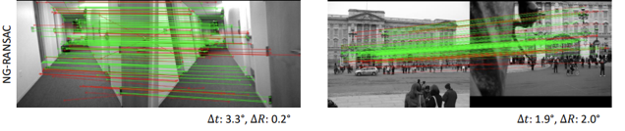
Rozšírenie algoritmu pomocou neurónovej siete
SPFN
NG-RANSAC
camera relocalization

Slide 9
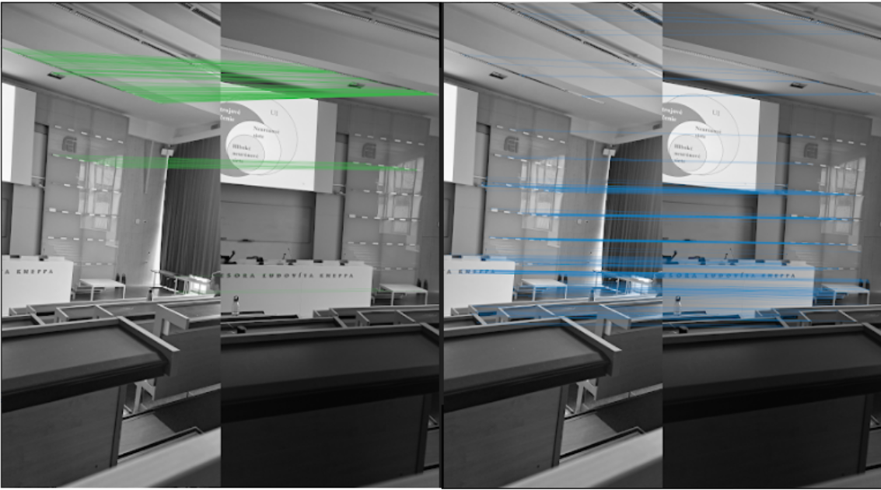
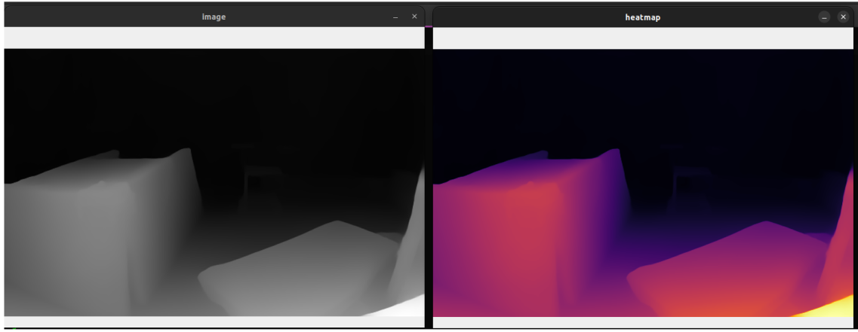
NG-RANSAC a rozšírenie práce s vyhodnotením pozície kamery

Slide 10
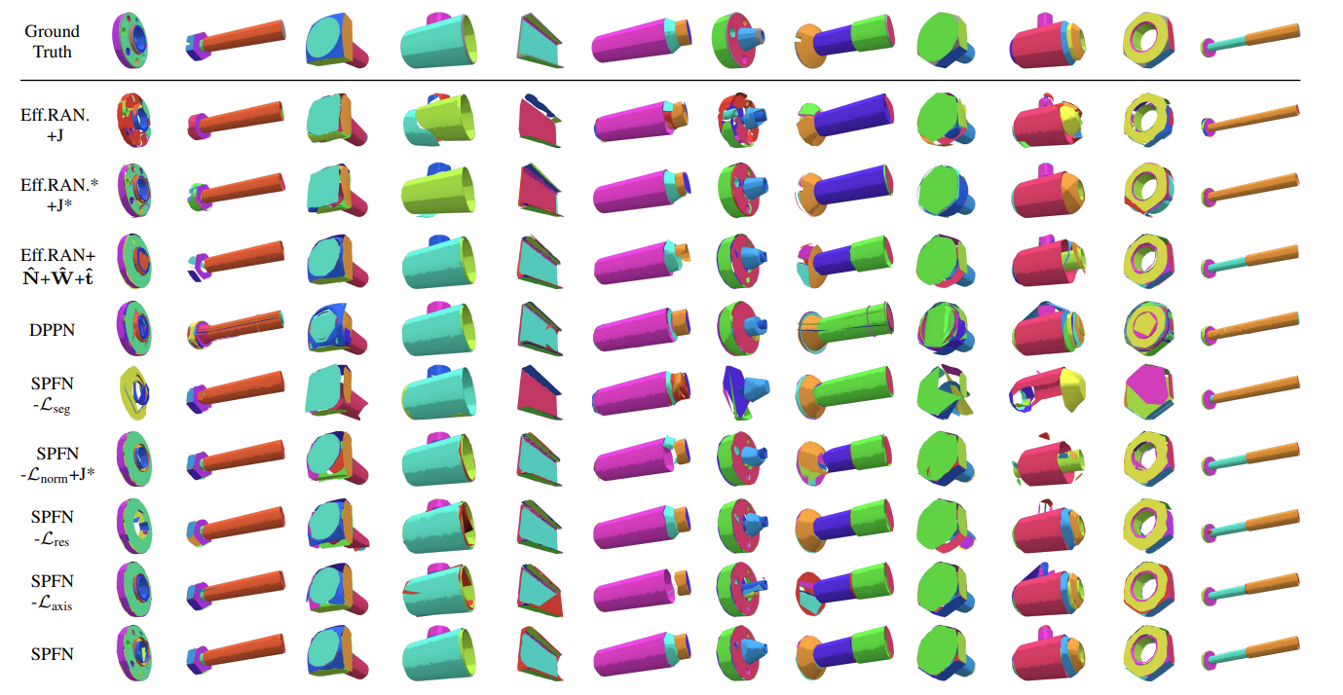
SPFN
PointNet++
Začlenenie
Normály
Odhadnutie modelu
Vypočítanie odchyliek

Slide 11
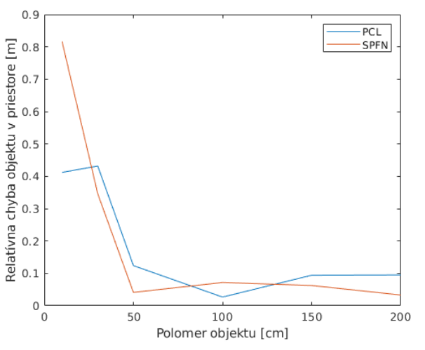
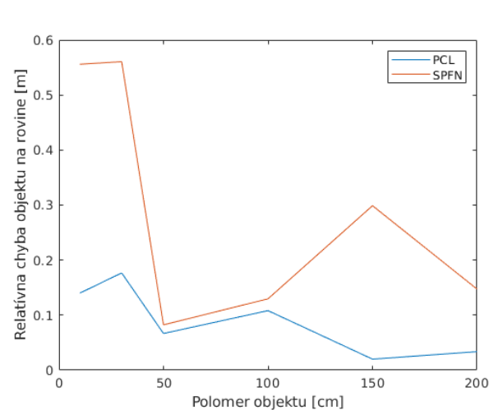
Porovnanie PCL a SPFN

Slide 12
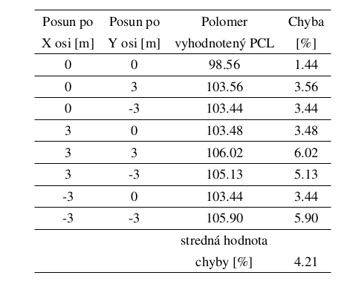
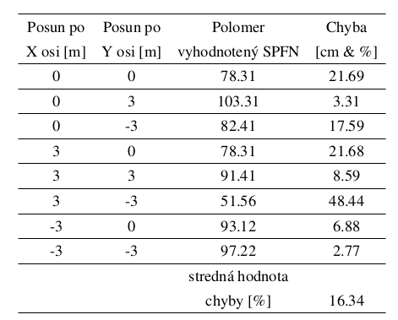
Porovnanie PCL a SPFN

Slide 13
Ďakujem za pozornosť

Slide 14
Otázky od oponenta
1. Vysvetlite, prečo bolo potrebné odfiltrovať šum? (kapitola 3.4.)

Slide 15
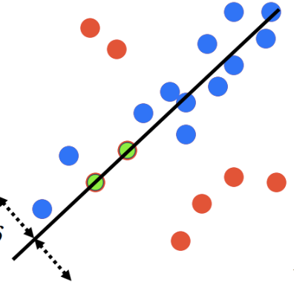
Otázky od oponenta
2. Čo vyjadruje parameter „alfa“, ktorý spomínate v kapitole 4.2.?

Slide 16
Otázky od oponenta
3. Akým spôsobom ste namodelovali šum? (kapitola 5.5.)

Slide 17
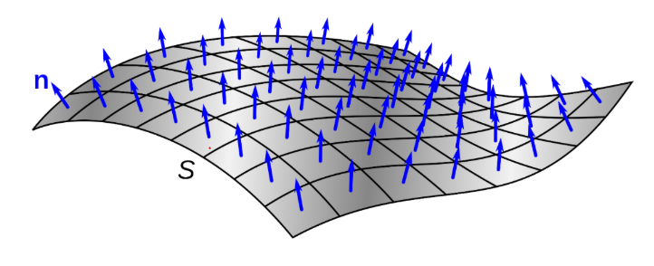
Otázky od oponenta
4. V kapitole 6.1. ste odhadli normály. Čo sú to normály a ako ste ich odhadli?

Slide 18
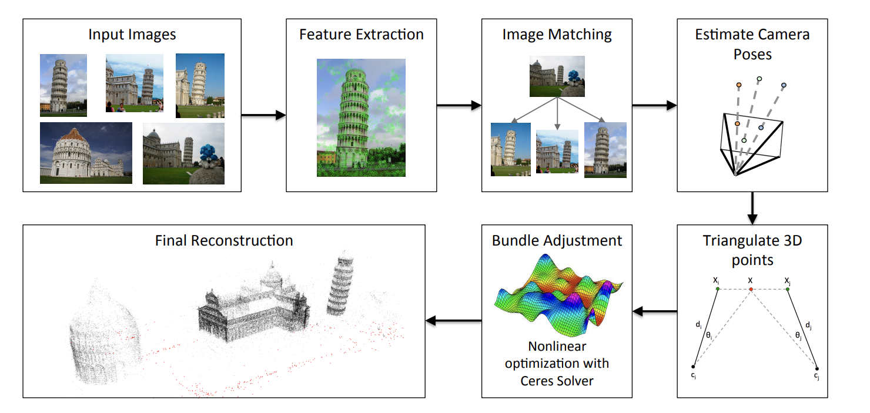
Otázky od oponenta
5. Prosím vysvetlite pojem „Structure from Motion pipline“

